Slide 1
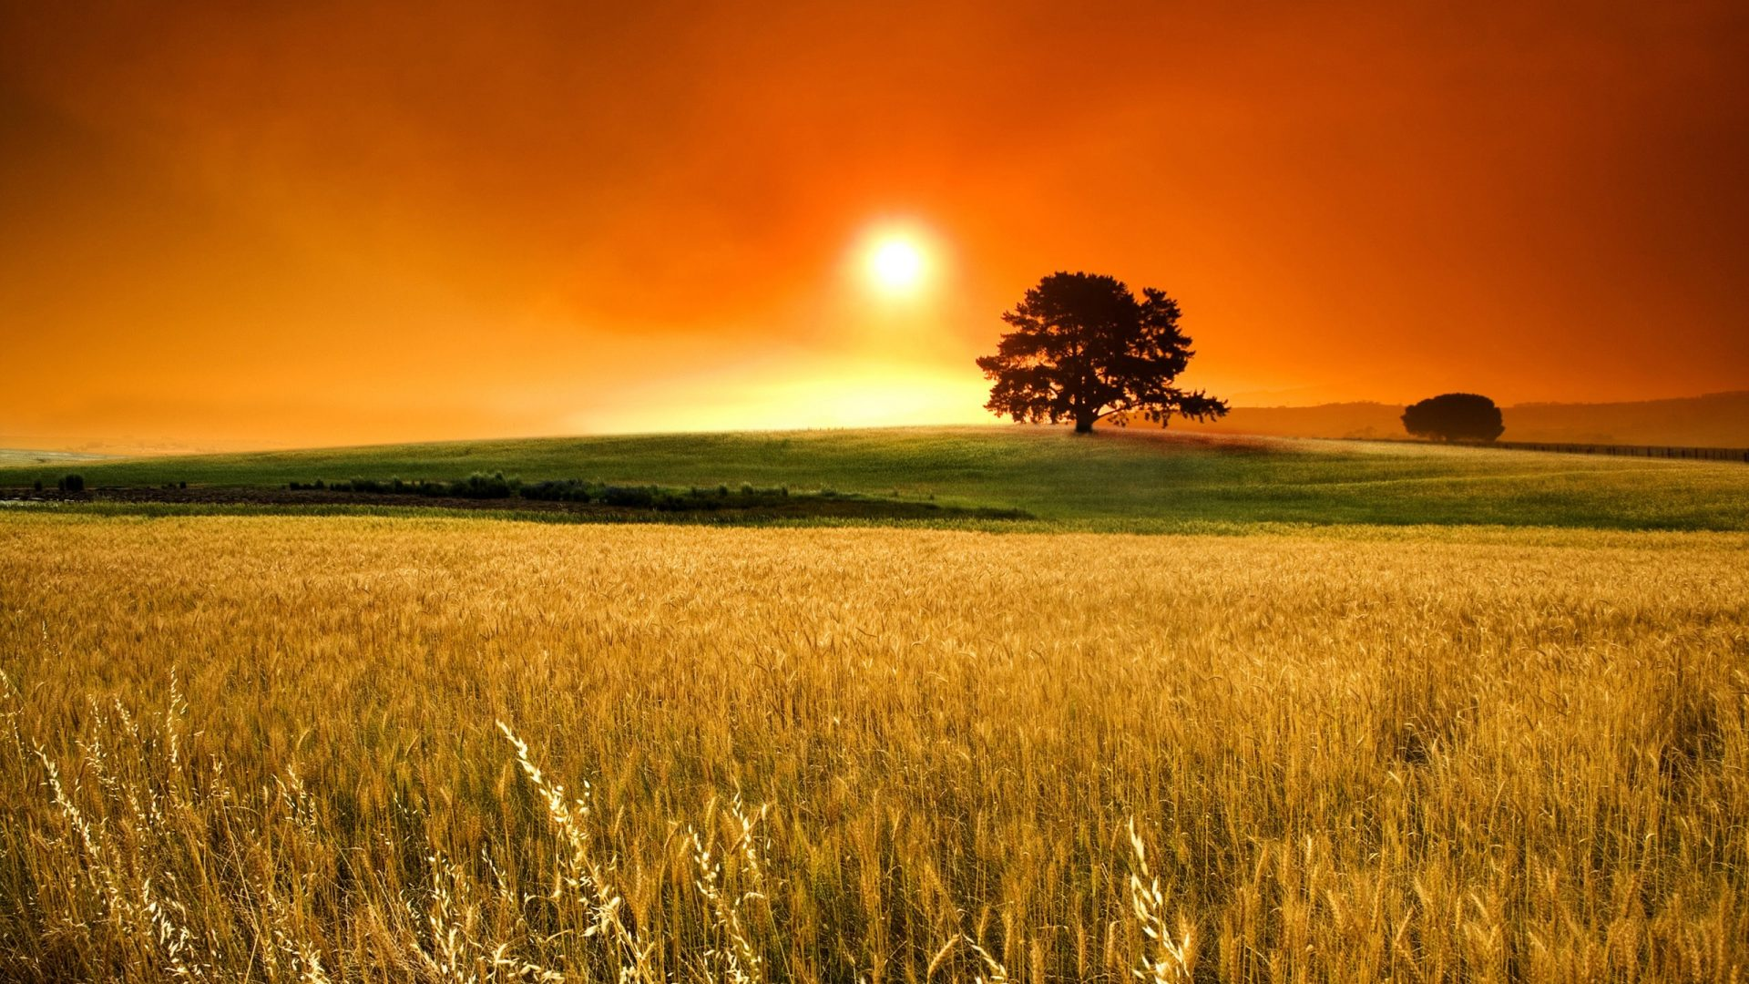
SACRAMENTTO
D
E
L
O
R
D
E
N

Slide 2
“JESÚS
recorría
los pueblos
y aldeas
Predicando
la buena
noticia
del Reino.
Viendo
a la gente,
Le dio
lástima,
y dijo:
“La mies es abundante y los obreros pocos.
Rogad al dueño que mande braceros a su mies”.
Mateo 9,35

Slide 3
CUESTIONES
PREVIAS
Hacer clic pausademente

Slide 4
Ser Presbítero o Sacerdote
no supone únicamente
asumir una función o
un cargo
dentro de la Iglesia.
Mediante el Sacramento
el Sacerdote recibe,
como don del Espíritu Santo,
una fuerza particular
y una misión
en favor de sus hermanos
en la fe.
Sus palabras, sus gestos,
sus manos, por la ordenación sacerdotal, se convertirán
en palabras, gestos y manos
de Jesús, que bendice,
perdona, y salva.
¿POR QUÉ
SER SACERDOTE
ES UN SACRAMENTO?

Slide 5
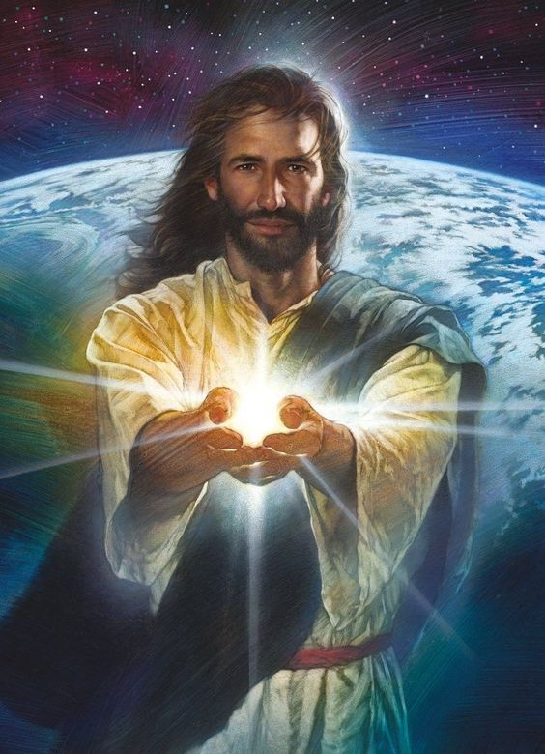
Todos los Sacramentos
son un encuentro con Cristo,
que es el único que puede dar
la salvación a los hombres,
pero cada Sacramento
tiene algo específico.
Hay Sacramentos de:
INICIACIÓN, que introducen en la fe: Bautismo, Confirmación y Eucaristía.
CURACIÓN: Penitencia y Unción de enfermos.
SERVICIO a la comunidad:
Matrimonio
y Orden Sacerdotal.
¿TODOS LOS
SACRAMENTOS TIENEN
EL MISMO VALOR?

Slide 6
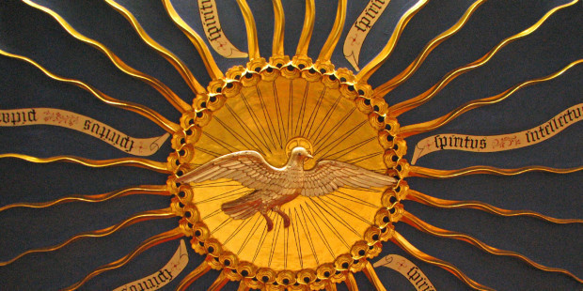
El Bautismo, vincula a Cristo
e incorpora al individuo a la experiencia de fe de la Iglesia.
La Confirmación, nos concede
el Espíritu Santo y fortalece esa unión.
La Eucaristía, nos identifica más
con Jesús, alimentándonos
con su Palabra y con su Cuerpo.
La Penitencia, nos reconcilia
con Cristo y con la Iglesia.
En la Unción de los Enfermos es Cristo quien cura, fortalece y consuela.
En el Matrimonio el amor de Cristo
se hace presente en el compromiso
de amor total y fiel de los esposos.
El Orden Sacerdotal, capacita básicamente para perdonar pecados y celebrar la Misa en nombre de Jesús.
¿QUÉ ES
LO ESPECÍFICO
DE CADA SACRAMENTO?

Slide 7
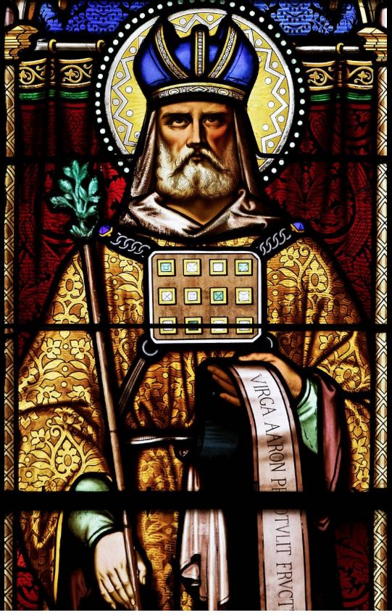
Los sacerdotes
de la Antigua Alianza,
consideraban su tarea,
como una mediación
entre Dios y su pueblo,
y ejercían sobre todo su oficio en el templo de Jerusalén, sacrificando los animales
y cumpliendo con los ritos.
Desde esta perspectiva Jesús,
no fue sacerdote.
Sin embargo, cuando la primera comunidad comienza a reflexionar, sobre el sentido profundo de la vida y muerte de Jesús, se atreven a presentarlo como Sacerdote,
pero de una Nueva Alianza.
¿QUÉ DIFERENCIA
AL SACERDOCIO
CRISTIANO DEL JUDIO?

Slide 8
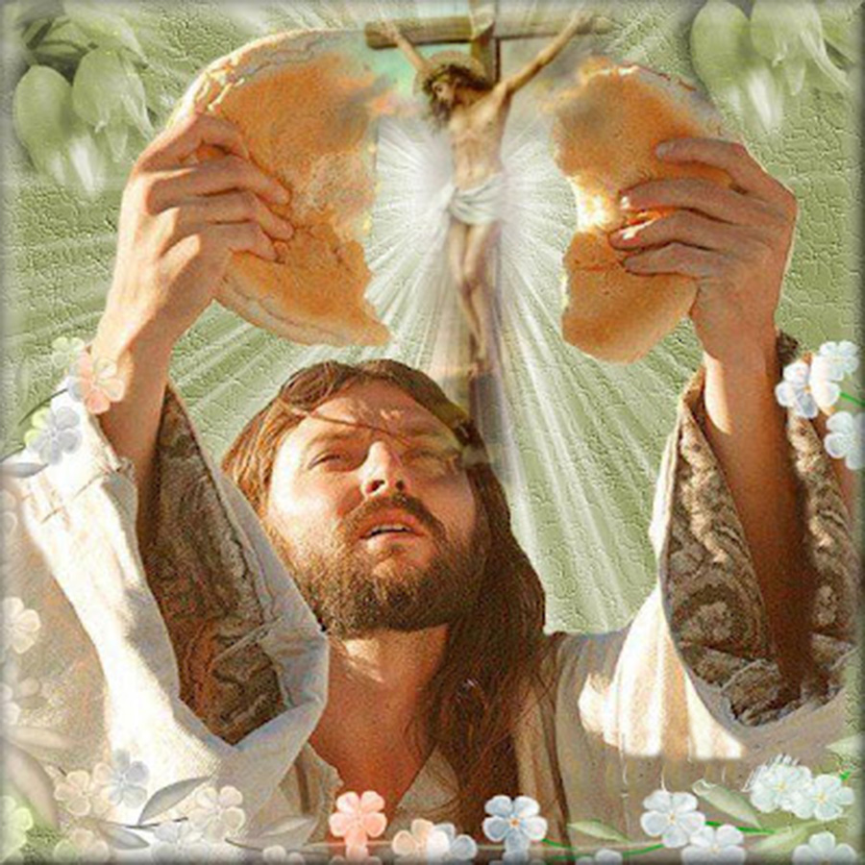
Jesús no ofrece a Dios,
animales y ritos
haciendo de intermediario,
sino que se ofrece a sí mismo, como sacrificio y ofrenda, cumpliendo en todo
la voluntad del Padre.
El Sacerdote de la Nueva Alianza se convierte en oferente
y víctima a la vez.
Jesús, con su entrega total
trae la salvación y se convierte
en el único mediador
entre Dios y los hombres.
Él nos salva mediante:
La Palabra: Misión Profética.
El Servicio: Reinar es servir.
Como Sacerdote:
Ofreciendo su vida al Padre
en favor de todos los hombres.
¿EN QUÉ
CONSISTE
LA NUEVA ALIANZA?

Slide 9
Todos por el Bautismo,
estamos llamados a participar
en esta triple misión:
El testimonio de la Palabra: Anunciando el Evangelio
El testimonio del Servicio:
Sin amor alegre y
desinteresado
no hay
vida cristiana.
Y también como sacerdotes: Ofreciendo nuestra vida
como Jesús.
Esto es lo que llamamos, sacerdocio común
de los fieles.
¿CÓMO
PARTICIPAMOS
DEL SACERDOCIO
DE JESÚS?

Slide 10
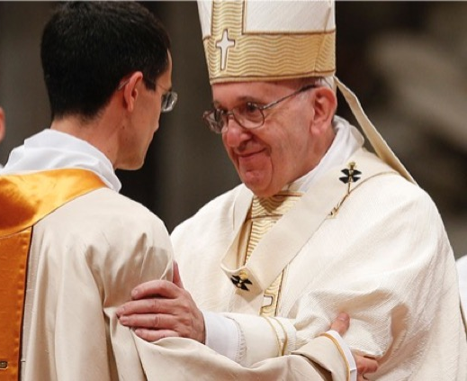
Cristo, Verdadero y Único Sacerdote de la Nueva Alianza, para facilitar
que todos los fieles, pudieran cumplir con el cometido
de seguir su ejemplo,
mandó bautizar en su nombre.
Y además instituyó
otros dos sacramentos,
la Eucaristía y la Penitencia
y encargó a los apóstoles representarlo
en la Fracción del Pan
y en el Perdón de los Pecados.
Los Obispos, son los sucesores de los Apóstoles, que a su vez eligen y consagran
a los sacerdotes como
colaboradores para esta tarea.
ENTONCES
¿QUÉ NECESIDAD HAY
DEL SACRAMENTO
DEL ORDEN?

Slide 11
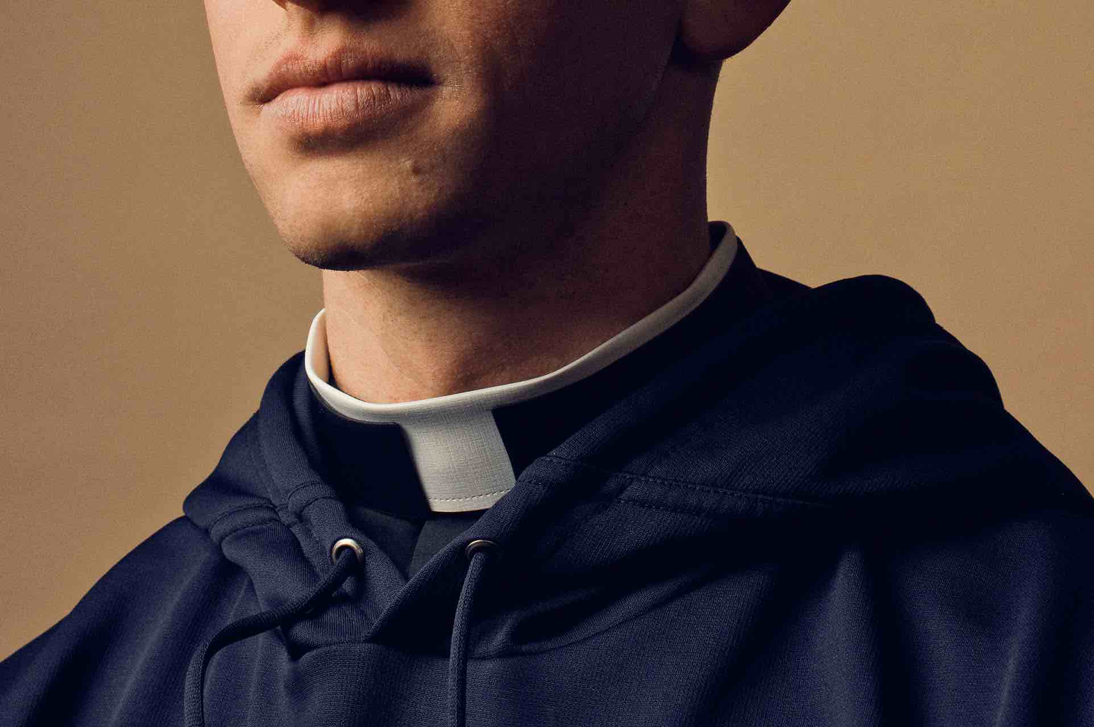
1º.- PODER SER:
Estamos acostumbrados
en la vida civil
a exigir un perfil determinado para ejercer
determinadas responsabilidades en beneficio del bien común.
La Iglesia exige,
que el candidato para ser sacerdote sea,
hombre,
de probada virtud,
y tener la formación adecuada.
¿QUE ES
NECESARIO PARA
SER SACERDOTE?

Slide 12
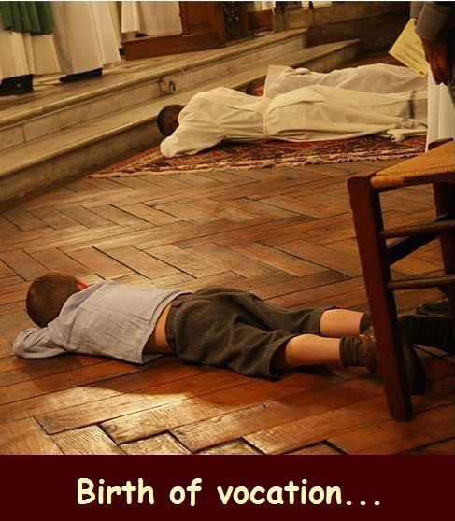
2º.- QUERER SER:
Es sin duda la gran tarea
a lo largo de varios años,
tratando de “discernir”,
qué es lo que lo mueve a uno
en esta dirección.
Esto supone oración,
y sobre todo dejarse guiar
por algún sacerdote que ejerce
como guía espiritual.
Aunque los sentimientos
por sí sólo no son determinantes,
la ilusión, la paz interior
y sobre todo la alegría,
“en el servicio del altar”,
son un indicio muy importante,
de que éste es el camino
por el que Dios lo llama a uno.
¿QUE ES
NECESARIO PARA
SER SACERDOTE?

Slide 13
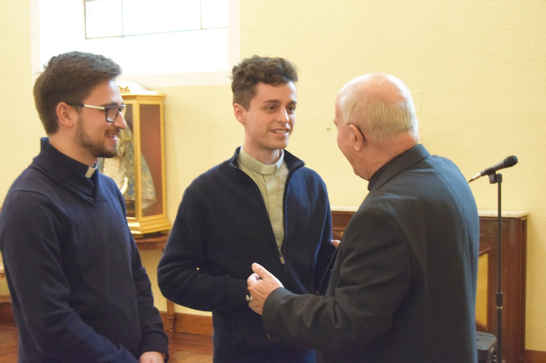
3º.- SER LLAMADOS:
Dios expresa su deseo a través
del Obispo que nos llama,
para que formemos parte del Presbiterio.
Nadie tiene derecho,
nadie puede exigir ser ordenado.
Como en el amor de pareja,
uno puede estar muy enamorado, incluso puede mostrar sus sentimientos, pero tiene al fin
que esperar que la otra parte acepte libremente.
Para el candidato al ministerio sacerdotal,
es el Obispo como responsable
de cada Diócesis, el que llama
en definitiva en nombre de Dios.
¿QUE ES
NECESARIO PARA
SER SACERDOTE?

Slide 14
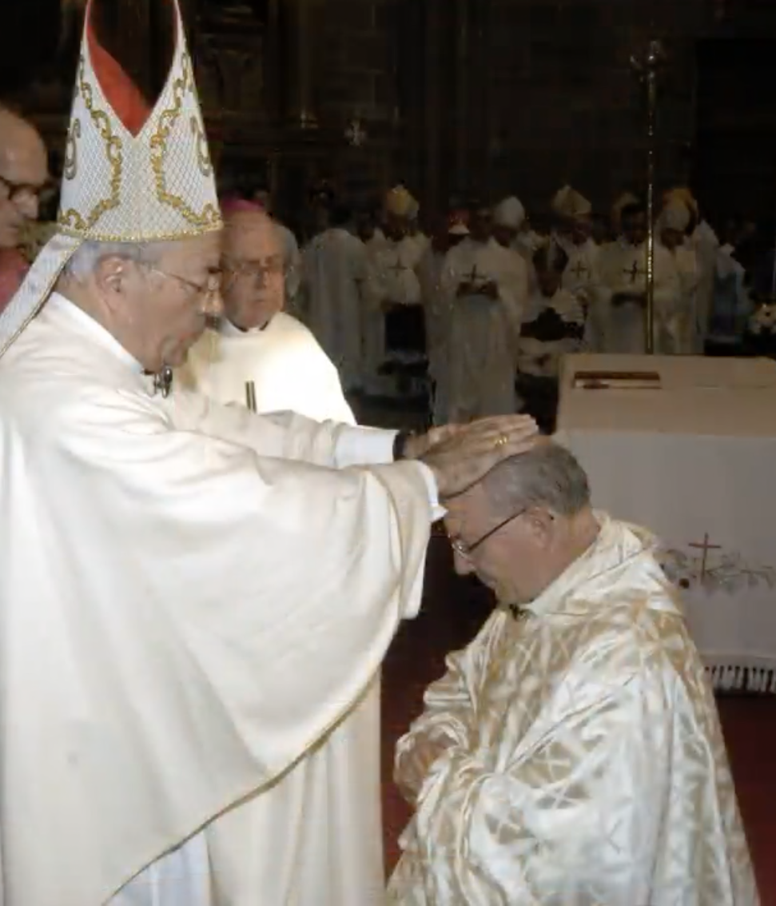
En la Ordenación Episcopal se confiere a un Presbítero la plenitud del Sacramento del Orden. Es ordenado como sucesor de los Apóstoles. Juntamente con los demás Obispos y con el Papa es desde entonces responsable de toda la Iglesia.
La Iglesia le encomienda
especialmente las funciones
de enseñar, santificar y gobernar
en una parcela, llamada Diócesis.
El Ministerio Episcopal es el verdadero ministerio pastoral en la Iglesia,
puesto que se remonta a los testigos primitivos de Jesús, los Apóstoles.
También el Papa es un Obispo,
pero el primero entre ellos
y la cabeza del Colegio episcopal.
S. Agustín al comienzo del siglo V, siendo Obispo de Cartago (Túnez), decía a sus feligreses: “Para vosotros soy obispo,
con vosotros soy cristiano.
El ser obispo es una carga,
el ser cristiano es un don”.
¿QUÉ SUCEDE
EN LA ORDENACIÓN
EPISCOPAL?

Slide 15
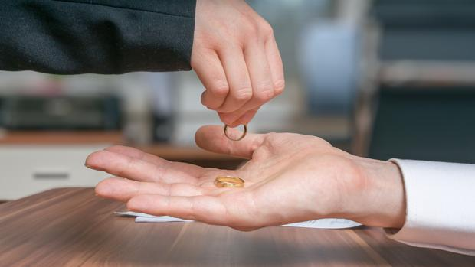
Jesús vivió célibe
y con ello quiso expresar,
su amor indiviso a Dios Padre
y su compromiso de amor universal,
a todos y para siempre.
Asumir la forma de vida
de Jesús y vivir “célibe”
«por el reino de los cielos»
es, desde tiempos de Jesús,
un signo de su amor.
La Iglesia católica latina
exige esta forma de vida
a sus Obispos y Sacerdotes.
El celibato, en palabras del papa
Benedicto XVI, no puede significar
«renunciar al amor,
sino que debe ser, signo de un amor
universal, sin fisuras,
a Dios y a la comunidad”.
El Sacerdote debe, como célibe,
ser fecundo en buenas obras,
siguiendo el ejemplo de Jesús.
¿POR QUÉ
LOS SACERDOTES
NO SE PUEDEN CASAR?

Slide 16
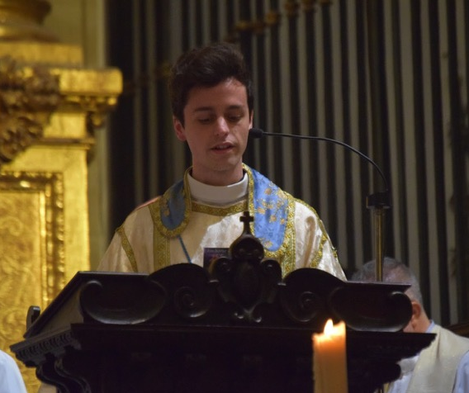
En la Ordenación Diaconal,
el candidato recibe el encargo de un servicio propio dentro del Orden.
Porque representa a Cristo, como el que no ha venido a «ser servido sino a servir
y a dar su vida en rescate por muchos».
El prototipo del Diácono
es el mártir san Esteban.
Cuando los Apóstoles, en la comunidad primitiva de Jerusalén, se vieron desbordados por la abundancia de tareas caritativas,
buscaron a siete hombres,
«para servir las mesas»,
que fueron ordenados por ellos.
Esteban, el primero en ser nombrado, actuó «lleno de gracia y poder»
a favor de la nueva fe, así como
de los pobres de la comunidad.
Después de que durante siglos el diaconado haya sido sólo, un grado del Orden en el camino al Presbiterado,
hoy es nuevamente una vocación independiente
para célibes y para casados.
¿QUÉ SUCEDE
EN LA ORDENACIÓN
DIACONAL?

Slide 17
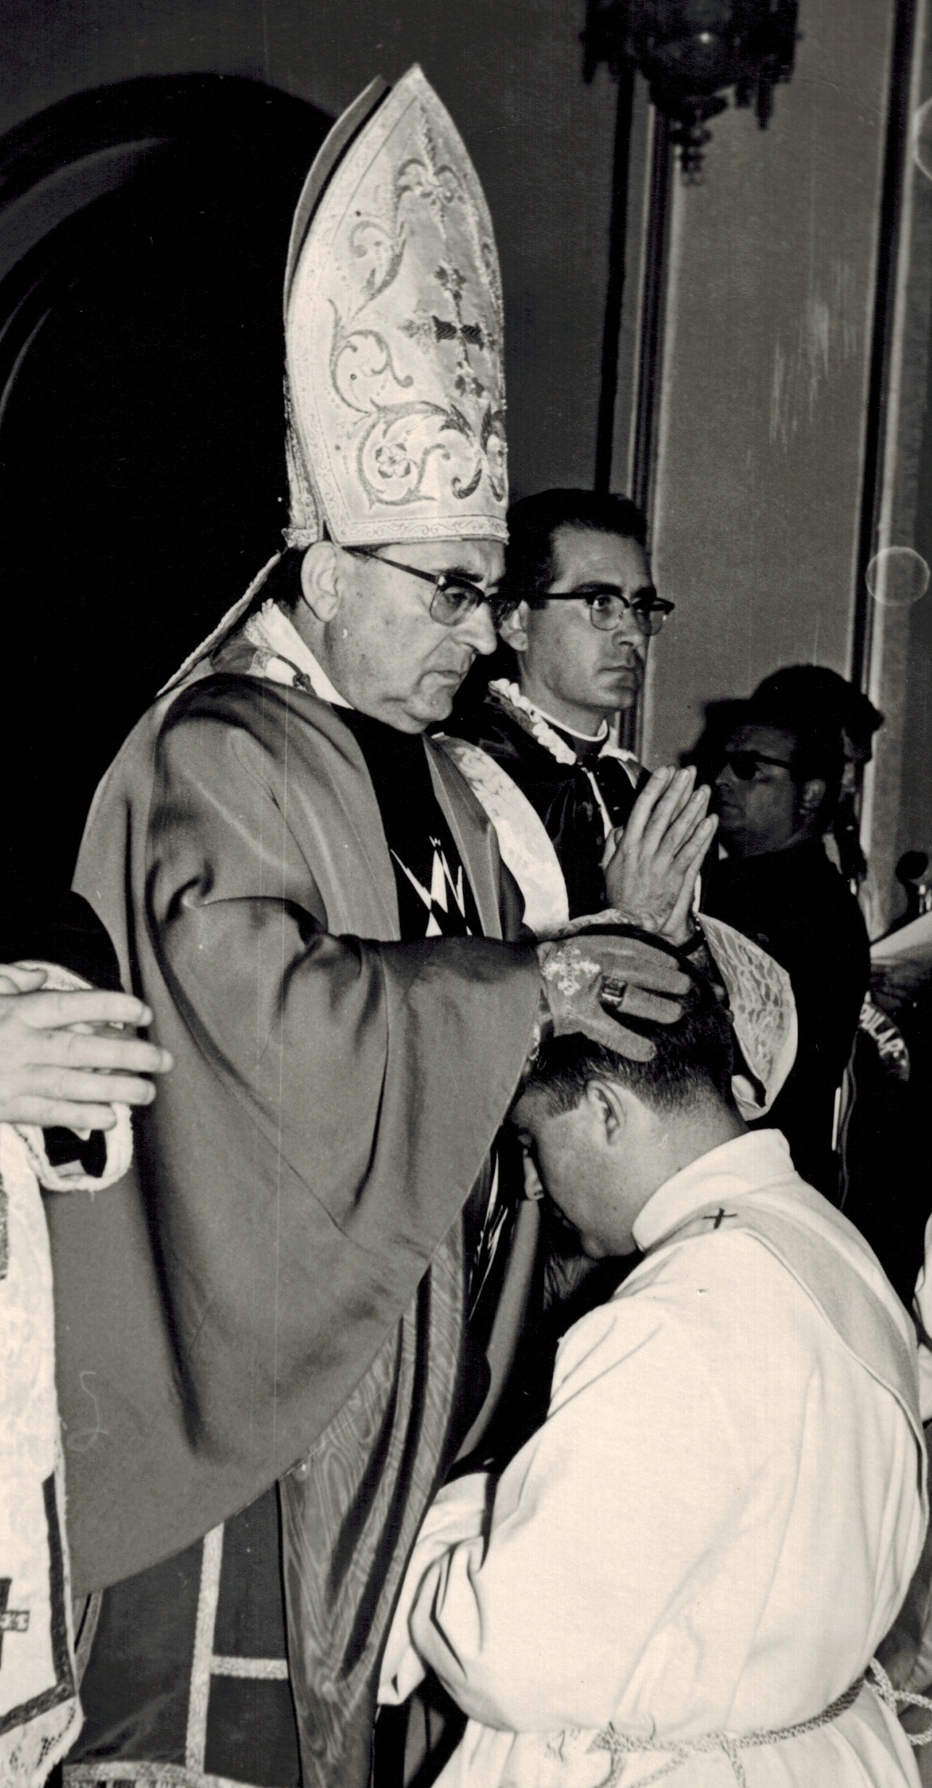
En la Ordenación Sacerdotal
el Obispo impone las manos
e invoca el poder de Dios
sobre el diácono candidato,
y lo unge con el Santo Crisma, quedando marcado
con un sello indeleble
que nunca le abandonará.
Como colaborador
de su Obispo,
el Sacerdote
se compromete
en obediencia a:
Anunciar la Palabra de Dios.
Administrar los Sacramentos.
y sobre todo celebrar la Sagrada Eucaristía.
¿QUÉ SUCEDE
EN LA ORDENACIÓN SACERDOTAL?

Slide 18
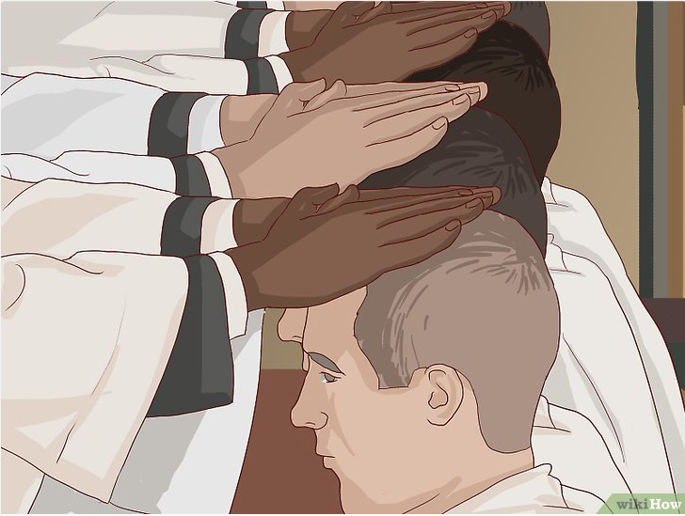
La imposición de las manos
en la liturgia, es un signo visible,
de la transmisión
de un cierto poder o de una función
dentro de la comunidad.
Así por ejemplo,
según el libro de los Hechos,
la elección de los diáconos,
se realiza
a través de la oración y
la imposición de las manos
de los apóstoles.
Del mismo modo,
imponiendo las manos,
Pablo y Bernabé instituyen presbíteros y obispos en Éfeso;
«Entonces, después de haber rezado
y ayunado, impusieron las manos
sobre ellos y los constituyeron responsables de la Comunidad».
¿QUÉ SIGNIFICA
LA IMPOSICIÓN
DE MANOS?

Slide 19
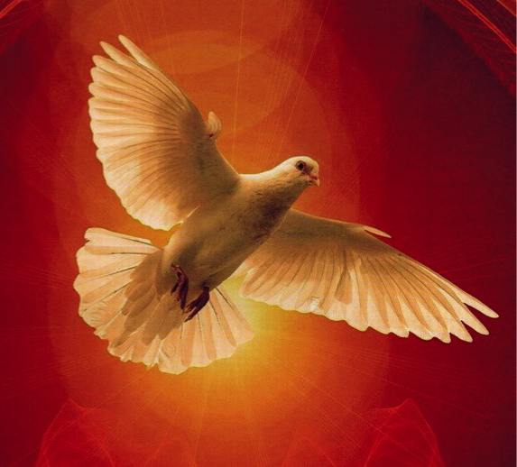
Muy pronto, para mejor expresar
El Don del Espíritu Santo,
se añadió
a la imposición de las manos
una unción con óleo perfumado.
El Santo Crisma
( aceite de oliva mezclado
con perfumes y consagrado
por el Obispo el Jueves Santo)
en la Ordenación,
es el signo de una consagración.
El aceite es signo:
* de abundancia.
* Y de alegría.
* Fortalece y agiliza.
El ungido irradia
belleza, santidad
y fuerza del Espíritu Santo.
¿QUÉ SIGNIFICA
LA UNCIÓN
CON EL SANTO CRISMA?

Slide 20
El sacerdote católico,
que administra los sacramentos,
no actúa por su propio poder, ni
en virtud de su perfección moral,
(de la que desgraciadamente
carece a menudo),
sino «in persona Christi».
El sacramento del Orden
le confiere el poder de ayudar
y salvar a los fieles.
La eficacia de sus actuaciones
no depende de su santidad personal,
(cosa que sería deseable),
sino de que actúe en sus palabras y ritos, como actuaría Jesús.
En el momento de la Ordenación sacerdotal, se insiste mucho,
en que debe de,
“hacer vida en sí, lo que representa
en nombre de Jesús”.
Este es el fundamento de la espiritualidad sacerdotal:
Ser como Jesús Buen Pastor.
NO TODOS
LOS SACERDOTES
SON EJEMPLARES

Slide 21
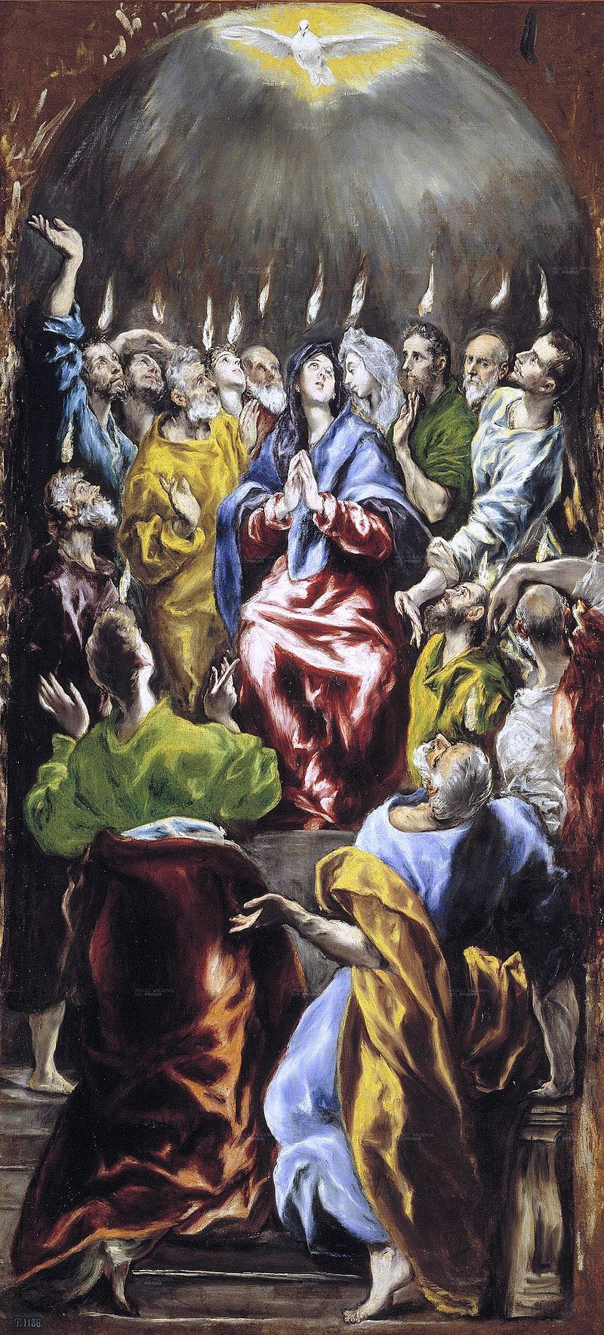
Porque de hecho,
según los Evangelios, Jesús,
en el momento de la Institución de la Eucaristía, que es a su vez
La Institución del Sacerdocio,
“haced esto en memoria mía,”
aparece sólo acompañado
por los apóstoles.
La iglesia desde su comienzo
ha seguido esta tradición.
De ahí que los obispos depositarios de este mandato,
elijan como colaboradores
para esta tarea sólo a hombres.
Esto no debe ser entendido como
un desprecio o minusvaloración
de la mujer,
ya que siguiendo el ejemplo de la Virgen, la mujer ocupa un puesto imprescindible
y esencial dentro de la iglesia.
¿POR QUÉ
LAS MUJERES
NO PUEDEN
SER SACERDOTES?

Slide 22
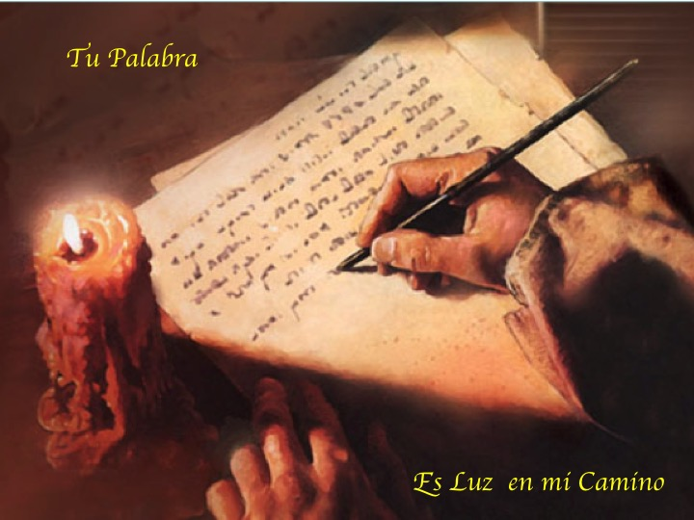
TEXTOS
BÍBLICOS

Slide 23
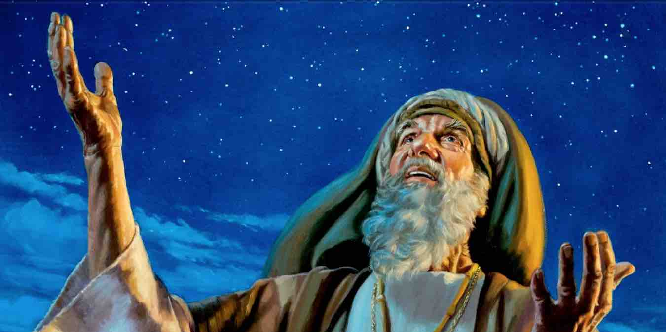
GÉNESIS 12, 1-3:
El Señor dijo a Abraham:
“Sal de tu tierra ,
de la casa de tu padre,
a la tierra que te mostraré.
Haré de ti un gran pueblo.
Bendeciré
a los que
te bendigan
y maldeciré
a los que
te maldigan”.

Slide 24
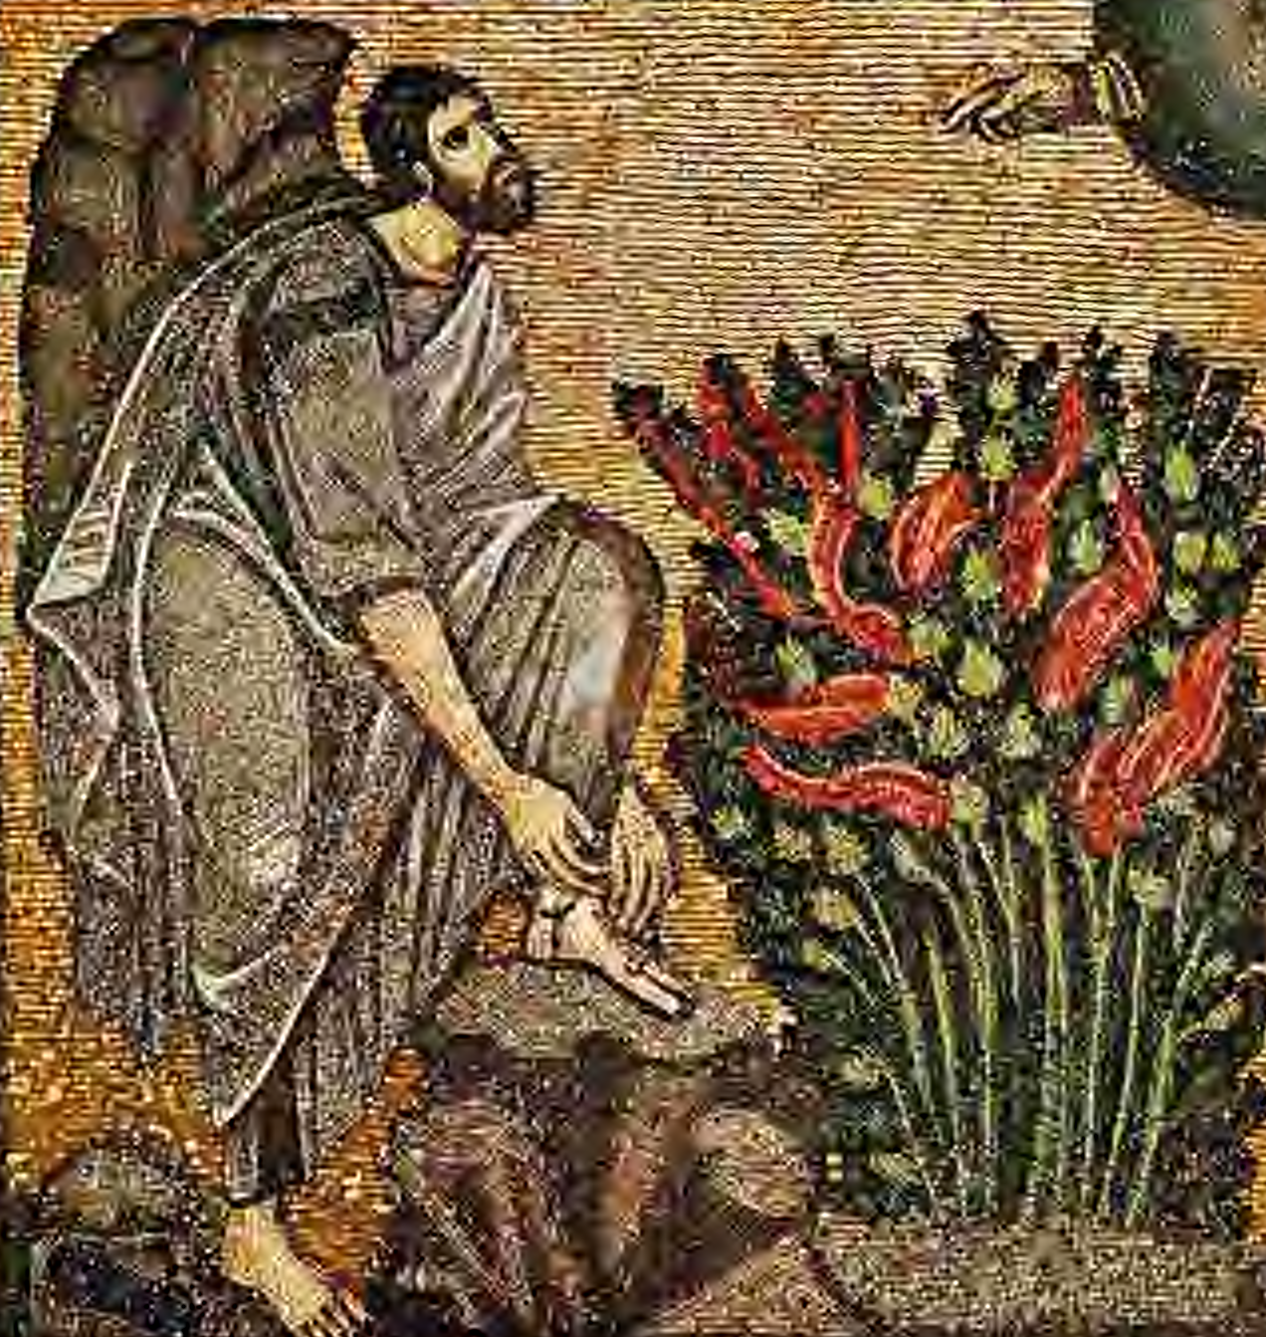
ÉXODO; 3, 7-10
Dios dijo a Moisés:
He visto la opresión
de mi pueblo en Egipto,
he oído sus quejas
contra los opresores,
me he fijado en sus sufrimientos,
y he bajado a liberarlos.
Y ahora, anda, que te envío para que saques
a mi pueblo de Egipto.
Moisés replicó:
¿quién soy yo para sacar
a los israelitas de Egipto?
Respondió Dios:
Yo estaré contigo”.

Slide 25
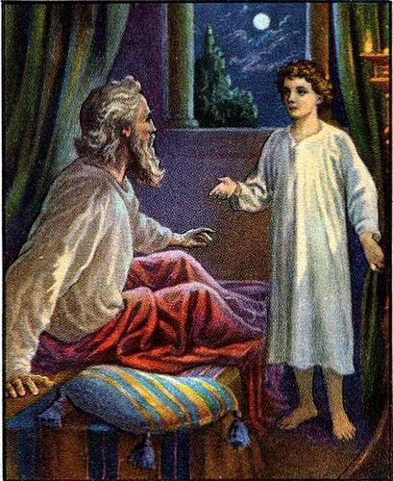
1º SAMUEL 3,1-11
"El joven Samuel servía al Señor en compañía del sacerdote Elí, en el templo.
"El Señor, pues, llamó por tercera vez a Samuel.
Y él se levantó, vino ante Elí,
y le dijo: Heme aquí, vengo porque me has llamado. Entonces entendió Elí
que Dios llamaba al joven,
y le dijo: Ve y acuéstate;
y si te llama, di:
“Habla, Señor,
que tu siervo escucha”.

Slide 26
ISAÍAS: 6, 5-8
El templo estaba lleno de humo.
Yo dije.
“Ay de mí, estoy perdido:
Yo, hombre de labios impuros,
he visto al Señor”.
Uno de los serafines,
voló con un ascua del altar
y la aplicó a mis labios diciendo:
“tu culpa ha desaparecido”.
Entonces escuché
la voz del Señor, que decía:
¿A quién mandaré?
¿Quién irá por mí?
Contesté:
Aquí estoy, mándame.

Slide 27
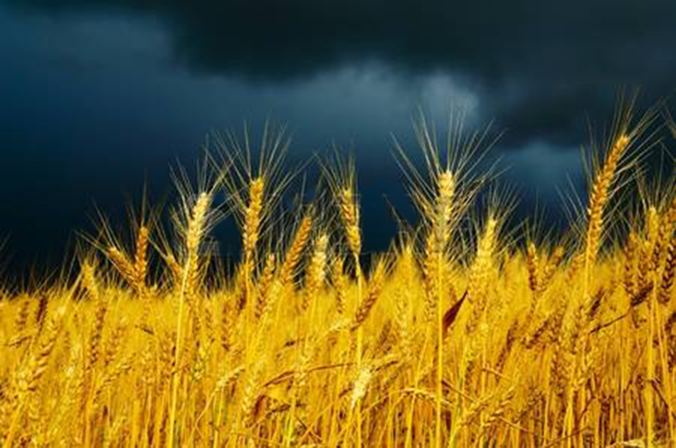
JEREMÍAS: 20, 7-9
Tú me sedujiste Señor,
y yo me dejé seducir.
Tú eres más fuerte
y me venciste.
Me dije:
“No me acordaré más de Él,
no hablaré más
en su nombre.
Pero tu palabra era
en mi interior
como
ascua ardiente,
hacía esfuerzos
por contenerla,
y no podía”.

Slide 28
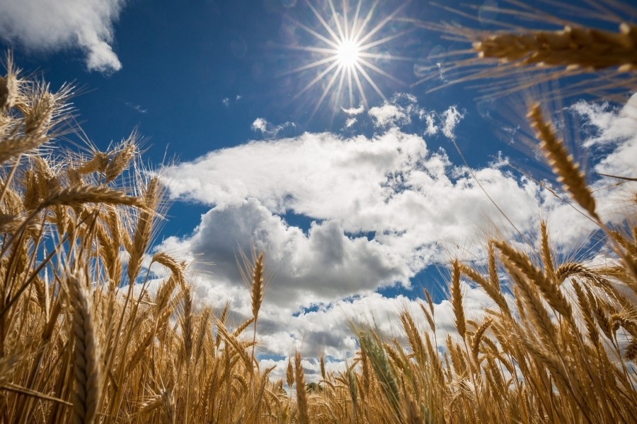
¿QUIÉN PUEDE ENTRAR
EN TU TEMPLO
Y HABITAR
EN TU CASA SEÑOR.?
El que procede honradamente
y practica la justicia.
El que habla sinceramente
y no calumnia con su lengua.
El que no le hace mal a su prójimo
ni difama a su vecino.
El que desprecia
al que Dios reprueba
y honra a los fieles del Señor.
El que no retracta lo que juró
aún en daño propio.
El que no presta dinero a usura
ni acepta soborno
contra el inocente.
El que así obra nunca fallará.
SALMO 15

Slide 29
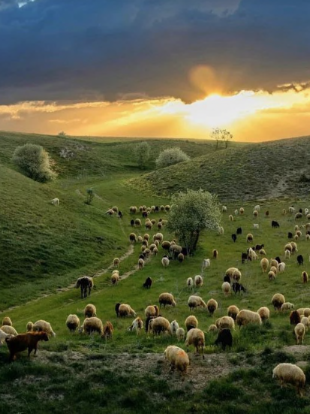
EL SEÑOR ES MI PASTOR
NADA ME FALTA
En verdes praderas
me hace recostar.
Me conduce hacia fuentes tranquilas y repara mis fuerzas.
Me guía por el justo sendero,
por el honor de su nombre.
Aunque camine por oscuras cañadas, nada temo
porque Tú vas conmigo.
Tu vara y tu cayado me sosiegan.
Tú preparas mesa delante de mí
en presencia de mis enemigos.
Me unges con aceite y perfume y mi copa rebosa.
SALMO 22

Slide 30
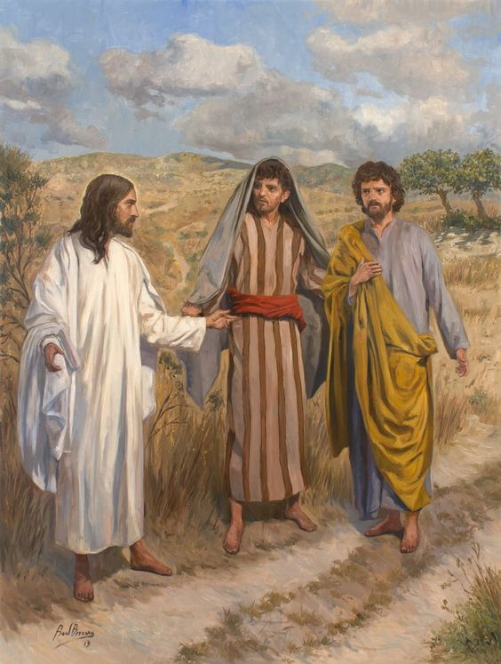
SAN JUAN: 1, 36-39
Dos discípulos de Juan el Bautista, comenzaron
a seguir a Jesús.
Él se volvió y les preguntó:
“Qué buscáis”.
Contestaron:
“Maestro, ¿dónde vives?
Jesús les dijo.
“Venid y lo veréis”.
Lo acompañaron,
vieron donde vivía
y se quedaron
con Él aquel día.
Serían las cuatro
de la tarde.
Venid y lo veréis

Slide 31
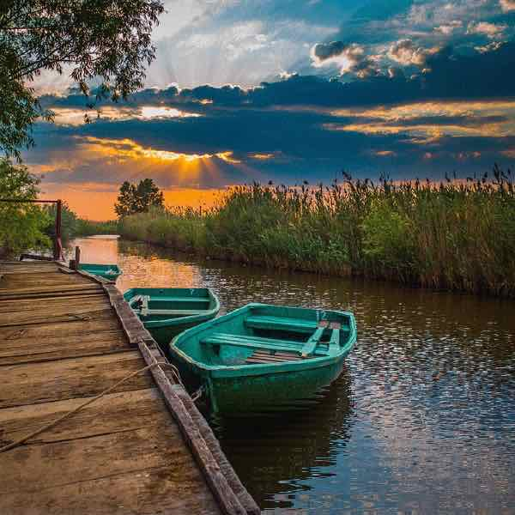
LUCAS 5,1-11
Cuando acabó de hablar
a la multitud,dijo a Simón:
“Rema mar adentro y echad
las redes para pescar”.
Simón contestó:
Maestro, nos hemos pasado
la noche bregando
y no hemos cogido nada,
pero, en tu nombre
echaré la red.
Y cogieron una redada
tan grande de peces,
que casi se rompe la red.
Al ver esto Simón se echó a los pies de Jesús, diciendo:
“Apártate de mí, Señor
que soy un pobre pecador.
Jesús le dijo: “No temas,
desde hoy serás pescador
de hombres”.
Rema mar adentro
y echad la red

Slide 32
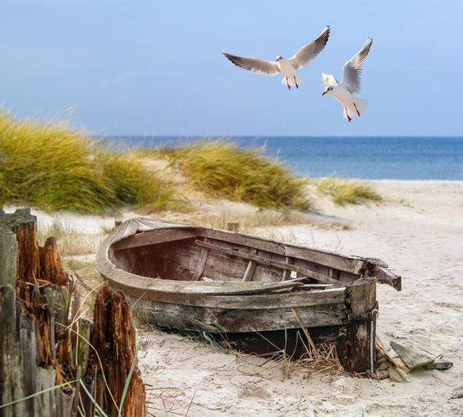
MATEO 4,18-24
Paseando junto al lago
de Galilea,
vio a dos hermanos:
a Simón al que llaman Pedro,
y a Andrés,
que estaban
echando las redes
pues eran pescadores.
Les dijo:
“Veníos conmigo
y os haré pescadores
de hombres”.
Inmediatamente
dejaron las redes
y lo siguieron.
Os haré pescadores
de hombres

Slide 33
LUCAS 4,16-30
“Vino a Nazaret,
entró, según su costumbre,
en la sinagoga el día de sábado.
Le entregaron el volumen del profeta Isaías y halló el pasaje donde estaba escrito:
“El Espíritu del Señor
está sobre mí, porque me ha ungido
para anunciar a los pobres
la Buena Noticia, me ha enviado a proclamar
la liberación a los cautivos”.
Y comenzó a decirles: Hoy,
aquí se cumplen estas Palabras”.»
Y todos estaban admirados
de sus palabras.
El Espíritu
está sobre mí

Slide 34
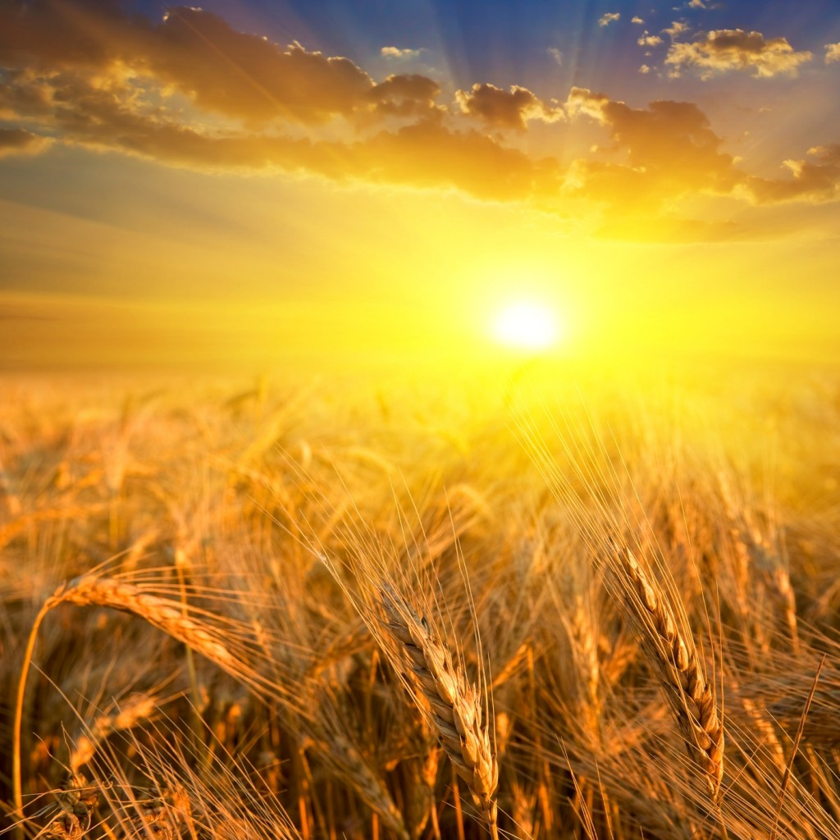
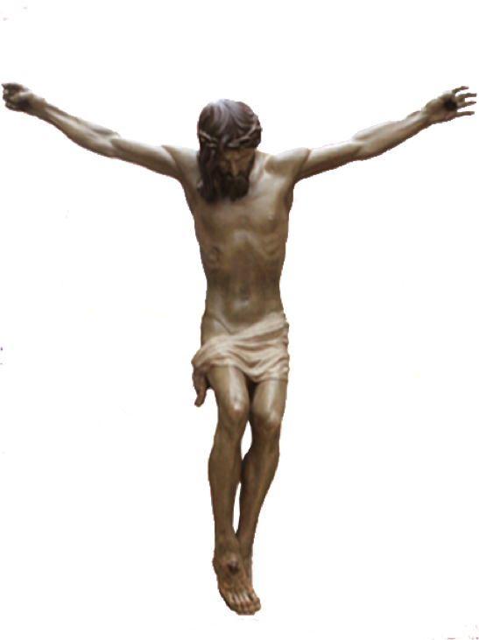
JUAN 15, 12-15
“Este es mi
mandamiento,
que os améis
unos a otros,
como yo os he amado.
No hay amor
más grande
que dar la vida.
Ya no os llamo siervos;
Sois mis amigos,
porque
os he comunicado
todo lo que he oído
a mi Padre”.
Sois mis amigos

Slide 35
LUCAS 22,18
Mientras comían,
Jesús cogió pan,
lo partió y lo dio a sus discípulos, diciendo:
“Tomad y comed;
esto es mi cuerpo”.
Y cogiendo una copa:
“Bebed todos, porque esta es mi sangre derramada”.
¡Haced esto en conmemoración mía!
Haced esto en conmemoración mía

Slide 36
JUAN 20, 21-23
Jesús repitió:
“Paz a vosotros.
Como el Padre
me ha enviado,
os envío yo también.
Recibid Espíritu Santo:
a quienes
les perdonéis los pecados,
les quedan perdonados;
a quienes
se los retengáis,
les quedan retenidos”.
Recibid el Espíritu Santo

Slide 37
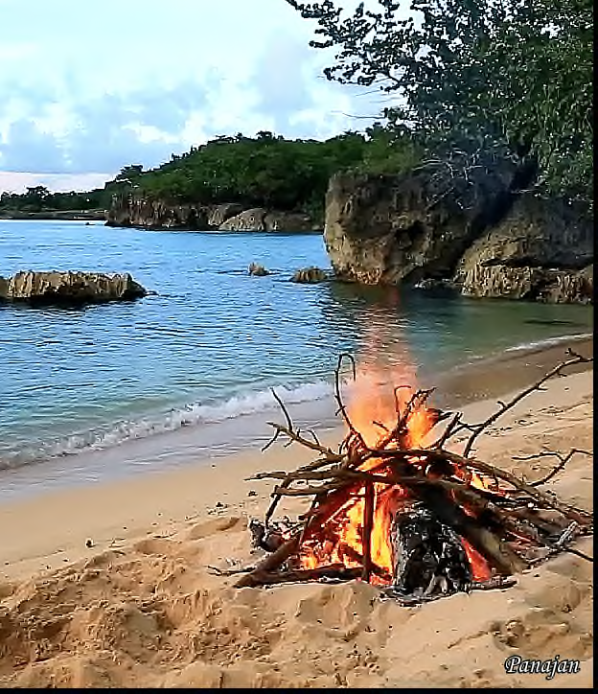
JUAN 21, 15-17
Después de comer, le preguntó
Jesús a Simón Pedro:
-“Simón, hijo de Juan,
¿me amas más que estos?
Contestó Pedro:
Señor, sí, tú sabes que te quiero.
Jesús le dijo:
“Apacienta mis corderos”.
Le pregunta otra vez:
-“Simón, hijo de Juan,
¿me amas más que estos?
Contestó Pedro:
Señor, sí, tú sabes que te quiero.
Jesús le dijo:
“Apacienta mis ovejas”.
Por tercera vez le pregunta:
-“Simón, hijo de Juan, ¿me quieres?
Se entristeció Pedro, y le respondió:
Señor, tú lo sabes todo,
tu sabes que te quiero.
Jesús le dijo:
“Apacienta mis ovejas”.
Pedro ¿me amas?

Slide 38
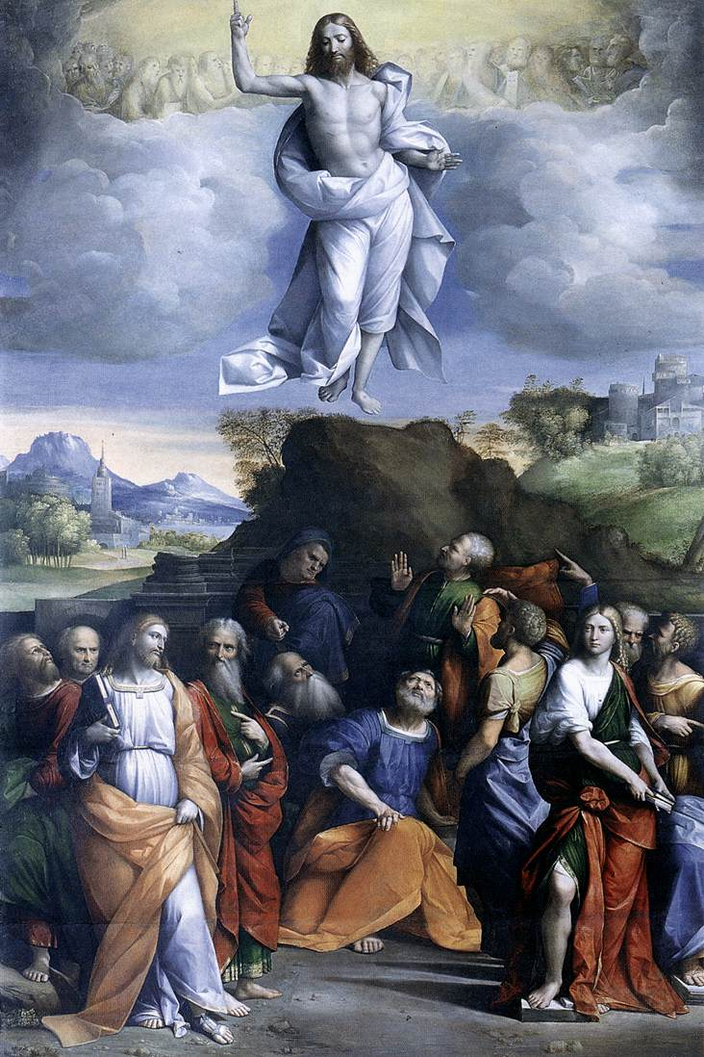
HECHOS 1, 8
Recibiréis
una fuerza,
el Espíritu Santo
que descenderá
sobre vosotros,
para ser
testigos míos
en Jerusalén,
en toda Judea,
en Samaría
y hasta los confines
del mundo.

Slide 39
HECHOS 13, 1-3
En la comunidad
de Antioquia,
el mensaje del Señor,
cundía y se propagaba,
había profetas y maestros.
Un día que éstos tenían una reunión litúrgica con ayuno,
dijo el Espíritu Santo:
“Apartadme
a Bernabé y Pablo
para la tarea
a que los he llamado”.
Volvieron a ayunar y a orar,
les impusieron las manos
y los despidieron.

Slide 40
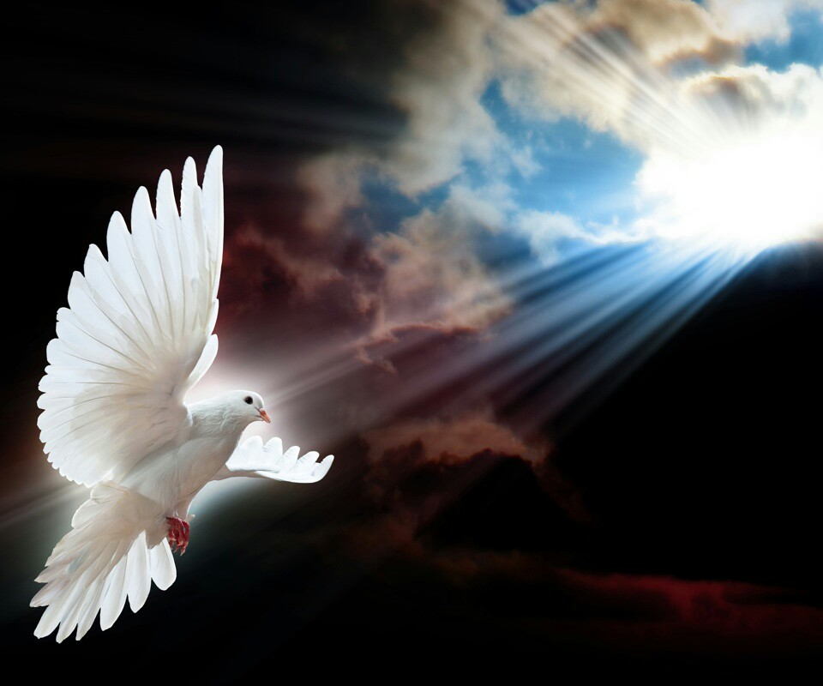
1ª TIMOTEO 4,14
Preocúpate
de la lectura pública,
de animar y enseñar.
No descuides
el don que posees,
que se te concedió con la imposición de las manos
del colegio de los apóstoles.
Preocúpate de ti y de la enseñanza, sé constante;
si lo haces te salvarás a ti
y a los que te escuchan.

Slide 41
1ª TIMOTEO 5,21-22
Por Dios
y por Jesús el Mesías,
te pido
encarecidamente
que excluyas todo prejuicio.
A ninguno
le impongas las manos
a la ligera,
ni te hagas cómplice
de pecados ajenos.
Tú consérvate honesto.

Slide 42
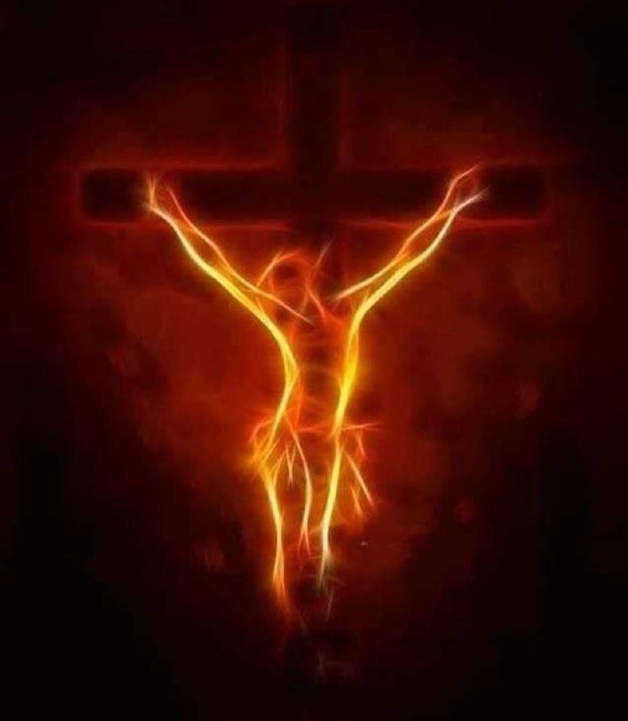
2ª TIMOTEO 1,6
Te recuerdo
que reavives el don de Dios que recibiste cuando
te impuse las manos;
porque Dios no nos ha dado un espíritu de cobardía,
sino espíritu de valentía,
de amor
y de dominio propio.
Por tanto
no te averguences
de dar testimonio
de nuestro Señor.

Slide 43
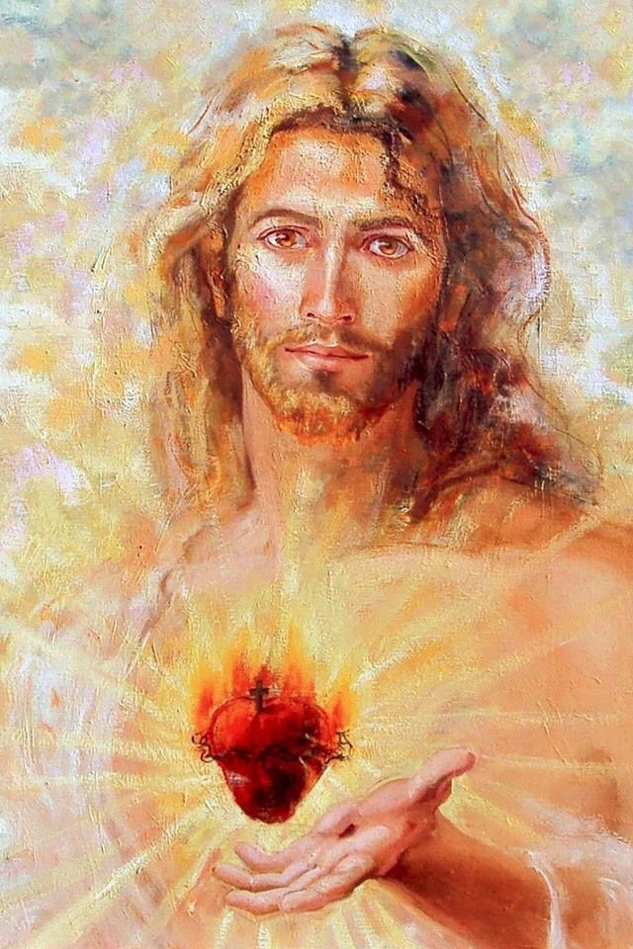
HEBREOS: 5,1-10
Porque todo sacerdote,
es escogido
de entre los hombres.
Es capaz de compadecerse,
de los ignorantes y pecadores,
porque él mismo
está cercado por la maldad.
CRISTO,
a pesar de ser Hijo
aprendió,
sufriendo,
a obedecer,
y así se convirtió
en causa de salvación.

Slide 44
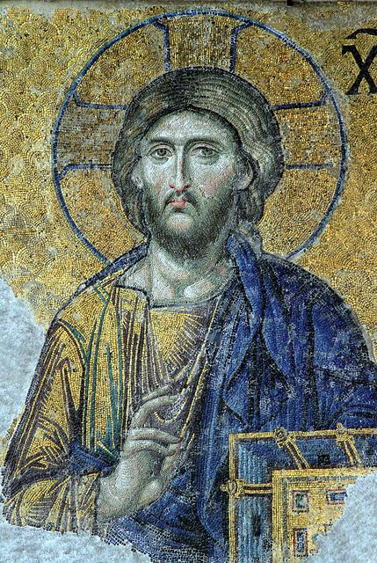
APOCALIPSIS 1,17
Al verlo caí a sus pies
como muerto.
El puso su mano sobre mí, diciéndome:
“No temas,
yo soy el primero y el último,
el que vive.
Estuve muerto,
pero como ves
estoy vivo,
por los siglos de los siglos
y tengo las llaves
de la muerte y del abismo.

Slide 45
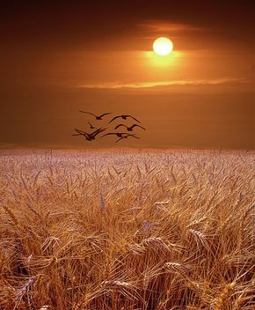
CELEBRACIÓN

Slide 46
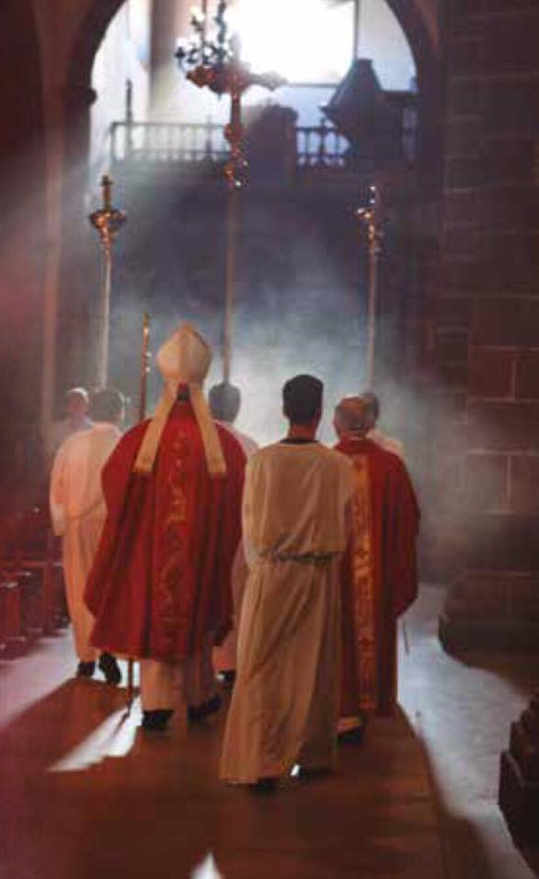
RITO DE ORDENACIÓN SACERDOTAL.
Oración Colecta
Señor Dios nuestro, que para regir a tu pueblo has querido servirte
del ministerio de los sacerdotes,
concede a estos diáconos
de tu Iglesia que han sido elegidos hoy
para el presbiterado,
perseverar al servicio de tu voluntad para que,
en su ministerio y en su vida, busquen solamente
tu gloria en Cristo.
Él, que vive y reina contigo.

Slide 47
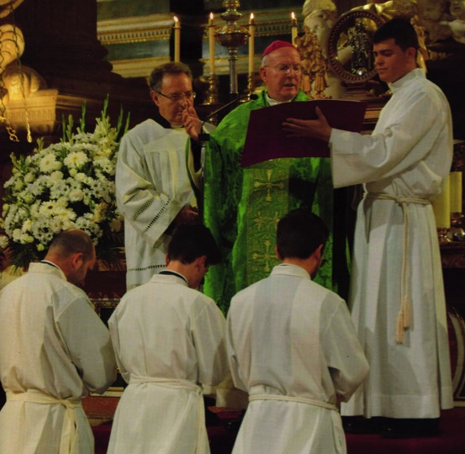
Después de las lecturas.
El Vicario presenta los diáconos
y el Obispo pregunta:
¿Sabes si son dignos?
Y él responde:
Según el parecer de quienes
los presentan,
después de consultar al pueblo cristiano, doy testimonio de que
han sido considerados dignos.
En la homilía el Sr. Obispo
los exhorta diciendo:
Daos cuenta de lo que hacéis
e imitad lo que conmemoráis,
de tal manera que, al celebrar el misterio de la muerte y resurrección del Señor, os esforcéis
por hacer morir en vosotros el mal
y procuréis caminar
en una vida nueva.

Slide 48
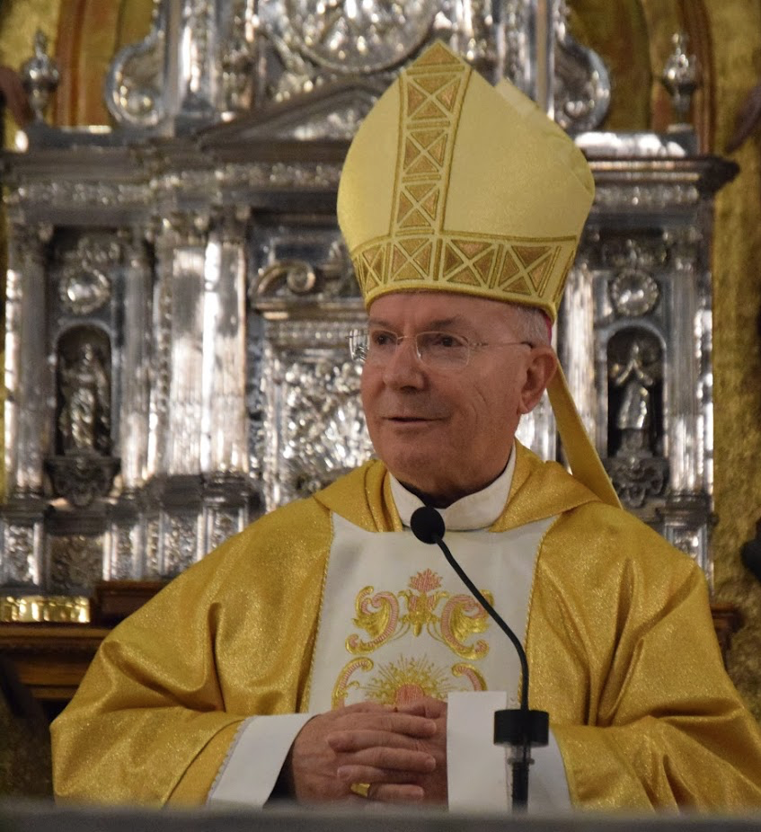
Después los interroga
-¿Estáis dispuestos a desempeñar siempre el ministerio sacerdotal con el grado de presbíteros,
como buenos colaboradores
del Orden episcopal, apacentando el rebaño del Señor y dejándoos guiar
por el Espíritu Santo?
Los candidatos responden afirmativamente a cada pregunta.
¿Realizaréis el ministerio
de la palabra, preparando la predicación del Evangelio
y la exposición de la fe católica con dedicación y sabiduría?

Slide 49
-¿Estáis dispuestos a presidir con piedad y fielmente la celebración de los misterios de Cristo, especialmente el sacrificio
de la Eucaristía y
el sacramento de la reconciliación, para alabanza de Dios y santificación del pueblo cristiano, según la tradición de la Iglesia?
¿Estáis dispuestos a invocar la misericordia divina con nosotros,
en favor del pueblo que os sea encomendado, perseverando en el mandato de orar sin desfallecer?
¿Queréis uniros cada día más
a Cristo, sumo Sacerdote,
que por nosotros se ofreció
al Padre como víctima santa,
y con Él consagraros a Dios,
para la salvación de los hombres?

Slide 50
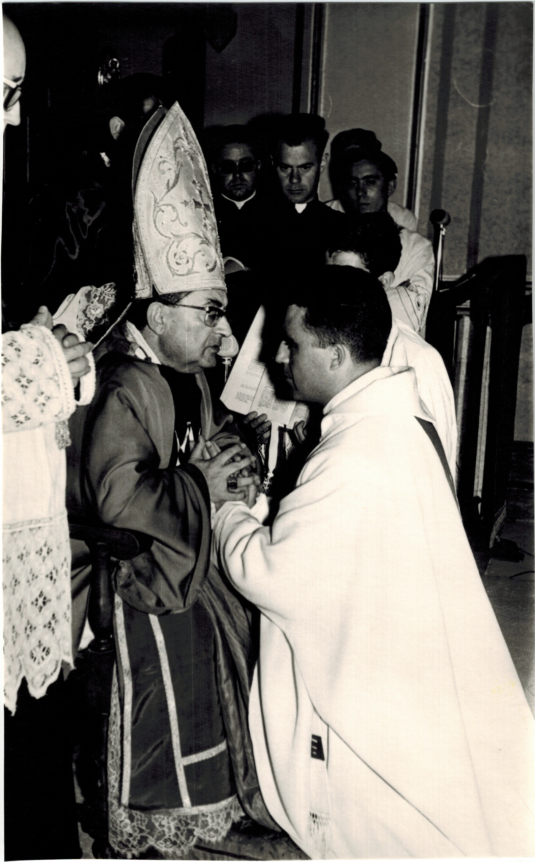
Seguidamente
cada uno
de los elegidos
se acerca al Obispo, poniéndose
de rodillas ante él:
Obispo:
¿ Me prometes a mí
y a todos mis sucesores respeto y obediencia?
El elegido:
Prometo.

Slide 51
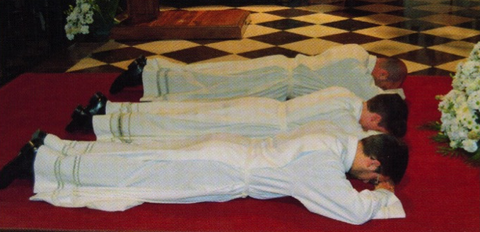
Inmediatamente
los elegidos
se postran en tierra,
(manifestando así
su renuncia al mundo)
y el Pueblo invoca
la ayuda de Dios
con el canto
de las Letanias.
Señor, ten piedad.
Cristo, ten piedad.
Señor, ten piedad
Santa María, Madre de Dios,
Ruega por nosotros.
San Juan Bautista,
San José,
Santos Pedro y Pablo,
San Francisco Javier,
San Juan María Vianney
San Juan de la Cruz
San Juan de Ávila

Slide 52
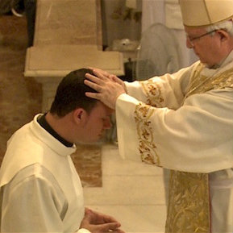
El Sr. Obispo concluye
y suplica la asistencia divina
en una bella oración:
Haz Señor que sean con nosotros
fieles dispensadores de tus misterios,
para que tu pueblo se renueve con el baño del nuevo nacimiento, y se alimente de tu altar; para que los pecadores
sean reconciliados y sean confortados los enfermos.
Que en comunión con nosotros, Señor, imploren tu misericordia por el pueblo que se les confía y en favor del mundo entero.
Así todas las naciones,
congregadas en Cristo,
formarán un único pueblo tuyo que alcanzará su plenitud
en tu Reino.
R. Amén.

Slide 53
Seguidamente, el Obispo unge con el Sagrado Crisma
las palmas de las manos de cada ordenado,
arrodillado ante él,
diciendo:
Jesucristo, el Señor, a quien el Padre
ungió con la fuerza
del Espíritu Santo, te auxilie para santificar
al pueblo cristiano
y para ofrecer a Dios
el sacrificio.
Después
los ordenados visten
la estola y la casulla.

Slide 54
Seguidamente, les llevan
el pan sobre la patena
y el cáliz.
El Obispo, lo pone en manos de cada uno de los ordenados,
arrodillados ante él, diciendo:
Recibe la ofrenda
del pueblo santo
para presentarla a Dios.
Considera lo que realizas e imita lo que conmemoras,
y conforma tu vida con el misterio de la cruz
del Señor.
Que os haga pastores verdaderos que distribuyan la Palabra
de la vida y el Pan vivo, para que los fieles crezcan en la unidad del Cuerpo de Cristo.
R. Amén.

Slide 55
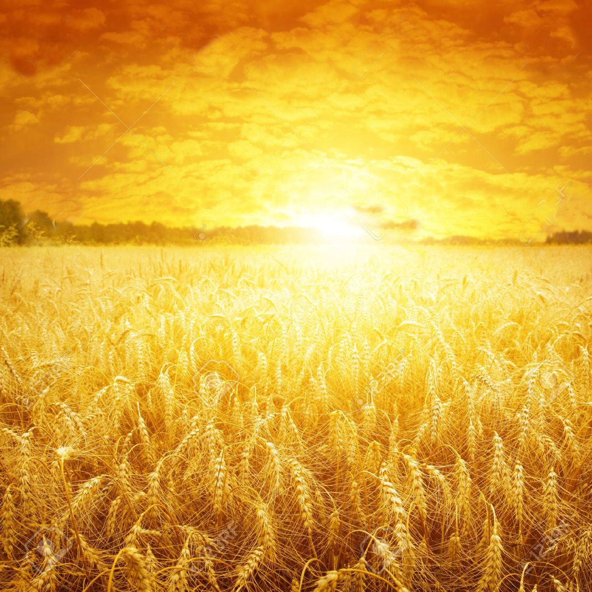
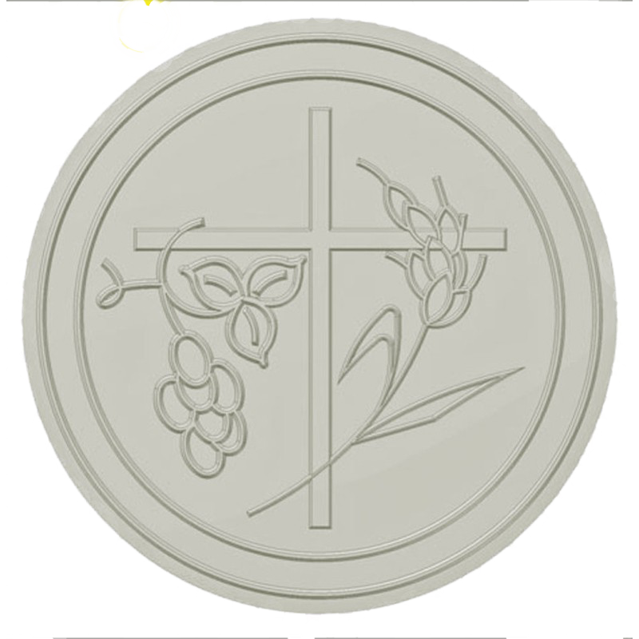

Slide 56
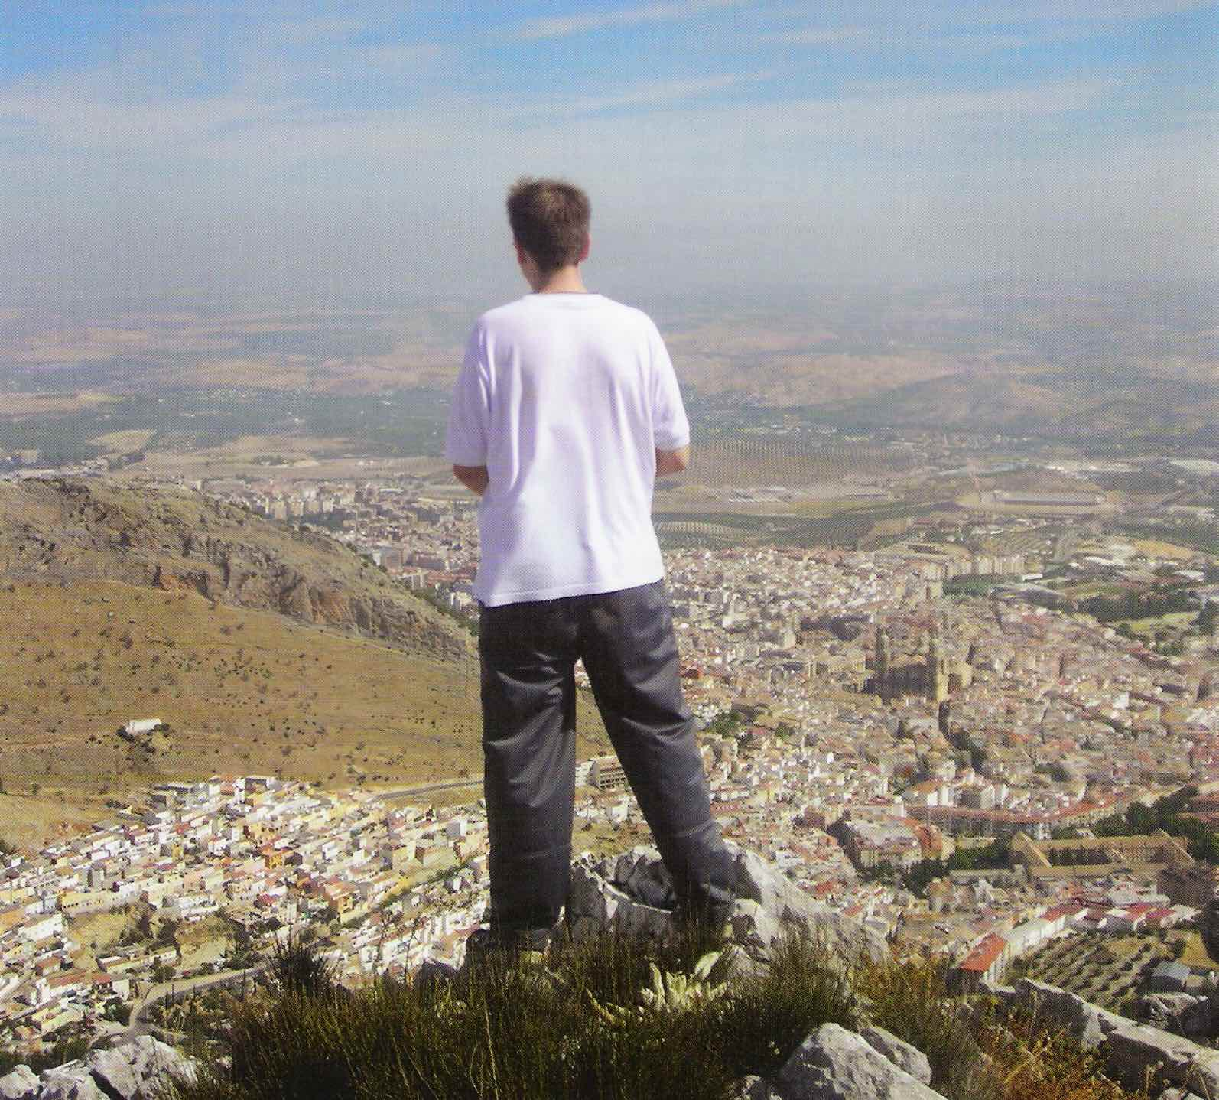
¿Cuándo comenzaste
a sentir la vocación?
Mi vocación la empecé
a sentir con unos 14 años.
Fue en una convivencia
de jóvenes,
en la que el testimonio
de un misionero,
me llamó
mucho la atención
y me hizo plantearme
la llamada al sacerdocio.
Sentí algo extraño dentro de mí, como cuando uno se enamora,
ya sólo me rondaba
por la cabeza el anunciar
a Cristo,
siendo sacerdote.
ENTREVISTA:
Antonio Guerrero Quesada
Nació en Sabiote el 8 junio 1995
Es hijo de José y Pilar
Desde enero ha estado
destinado como Diácono
en la Parroquia de
S. Juan Bautista de Úbeda.

Slide 57
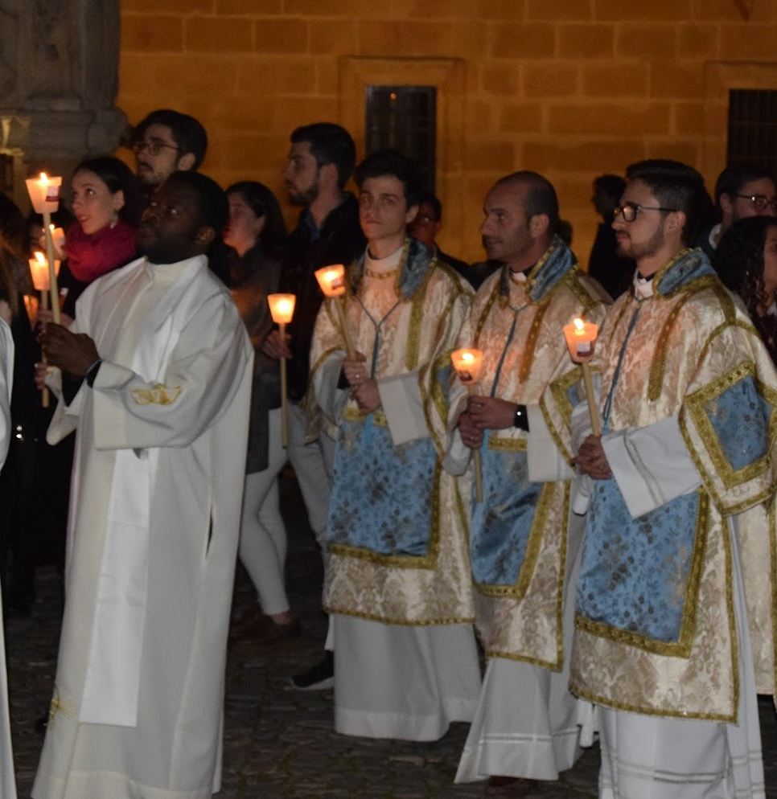
¿En qué ha consistido
tu vida de Seminario?
Mi etapa de Seminario
ha sido unos años llenos de formación, estudio y oración.
Nuestra estancia allí está planteada, para que nuestra propia vida, se vaya configurando poco a poco
con Cristo Buen Pastor..
Allí vivimos, estudiamos y rezamos todos en comunidad
y con una rutina reglada, para que descubramos la importancia
de la comunidad y la fraternidad
y aprendamos, con la ayuda de los formadores
a desarrollar nuestro futuro ministerio
con la ayuda de Dios y los demás

Slide 58
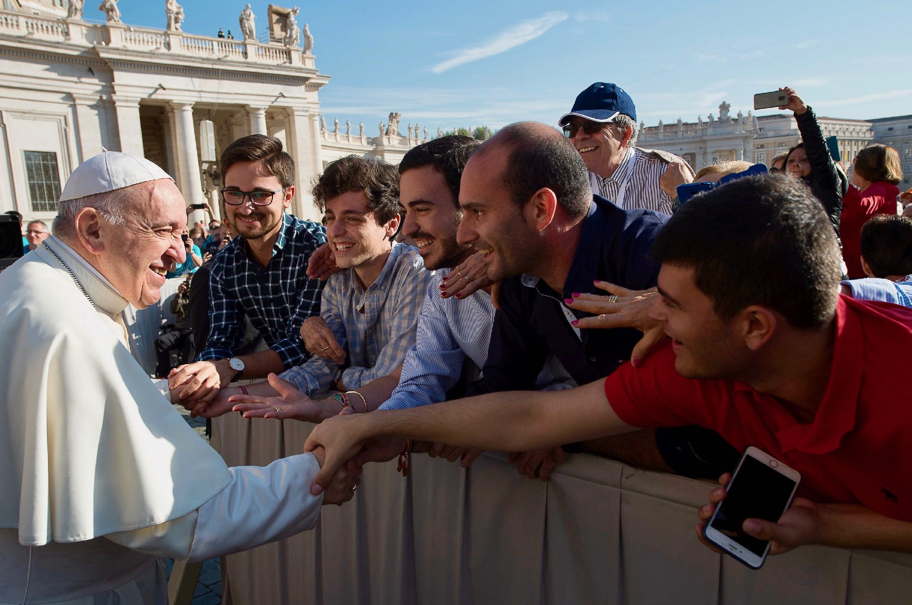
¿Qué es lo que más
te preocupa,
de cara a tu futuro
como sacerdote?
Me preocupa no hacer
lo que Dios quiere de mí
en cada momento,
lo que él me va marcando.
Me preocupa también mucho
el futuro de la Iglesia y de las comunidades parroquiales. Aunque esas preocupaciones están en manos del Señor
y confío en que se haga su voluntad y Él sea mi ayuda, sustento y valentía en mi ministerio sacerdotal.
Francisco Javier, Antonio
y Jesús, con el Papa

Slide 59
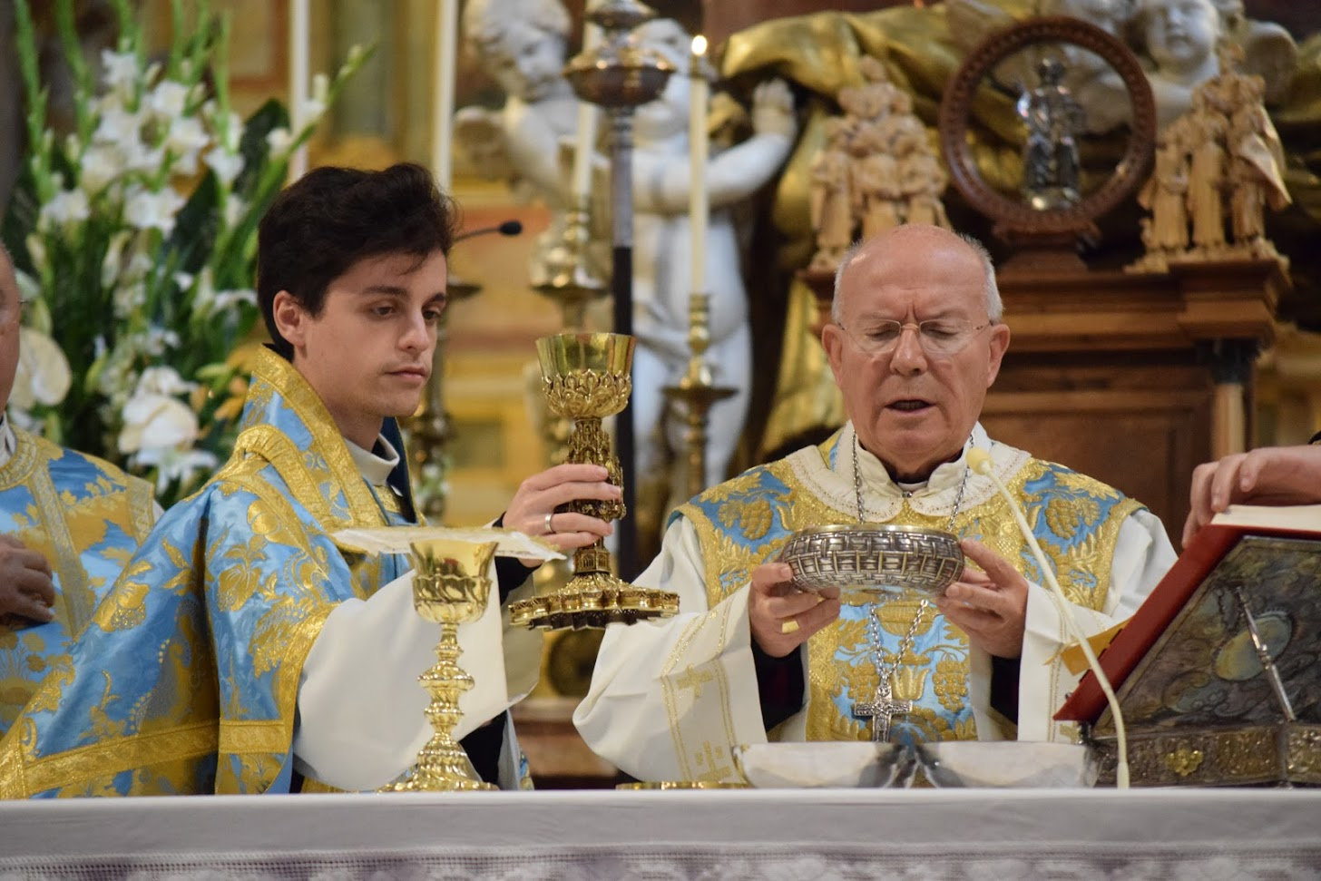
¿Cuál es tu mayor ilusión?
Ahora mismo,
mi mayor ilusión,
es ordenarme
y empezar mi vida
como cura en donde el Sr. Obispo me mande.
No hay mayor ilusión que empezar de ese modo a caminar
con Cristo,
a unos pocos días de mi ordenación presbiteral.
Ordenado Sacerdote el 27 junio 2020 en la Catedral de Jaén, juntamente con sus compañeros
Francisco Javier y Jesús.

Slide 60
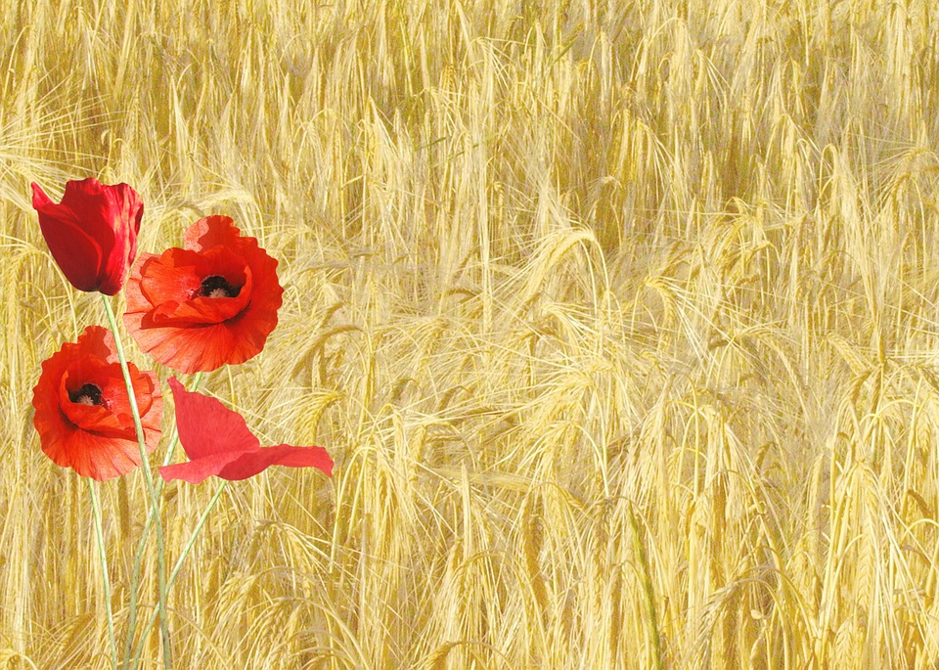

Slide 61
fin
efm
ubedaiglesiadigital.es

